Slide 1
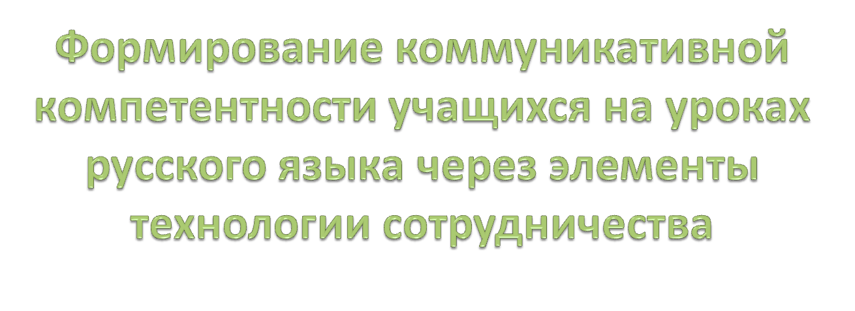
Учитель русского языка и литературы
МОУ Яманской средней общеобразовательной школы
Крутинского муниципального района Омской области
Потёмкина Татьяна Михайловна

Slide 2
В условиях изменения общества необходимо адаптировать школьника к современной жизни, а значит научить его самостоятельно осваивать и систематизировать знания, вооружить методами и способами коммуникативной деятельности, научить проявлять инициативу, что даст ему возможность быть конкурентоспособным и востребованным.

Slide 3

стремление ребят к самостоятельности и неумение организовывать самостоятельную деятельность и управлять ею;
стремление работать в группе и неумение работать в коллективе;
- необходимость развивать творческий потенциал каждого ученика и отсутствие условий работать с каждым.

Slide 4

Как сочетать интересные формы работы по формированию коммуникативных умений с необходимостью формировать прочные орфографические и пунктуационные навыки?

Slide 5

развитие коммуникативных умений и навыков каждого учащегося на уровне его способностей и возможностей

Slide 6

Изучить формы, методы и приёмы, используемые при обучении в сотрудничестве.
Изучить возможности использования в учебном процессе различных форм оценивания учащихся при работе по технологии сотрудничества.
Разработать серию уроков с использованием элементов технологии сотрудничества.
Провести анализы уроков и на их основе доказать возможность применения данной технологии как одного из способов формирования коммуникативной компетентности на уроках русского языка и литературы.

Slide 7
Коммуникативная компетентность – овладение всеми видами речевой деятельности и основами культуры устной и письменной речи, умениями и навыками использования языка в различных сферах и ситуациях общения, соответствующих опыту, интересам, психологическим особенностям учащихся.

Slide 8
Под педагогикой сотрудничества новаторы понимают установление гуманных взаимоотношений между участниками педагогического процесса, выступающих необходимым условием гармоничного развития личности.

Slide 9
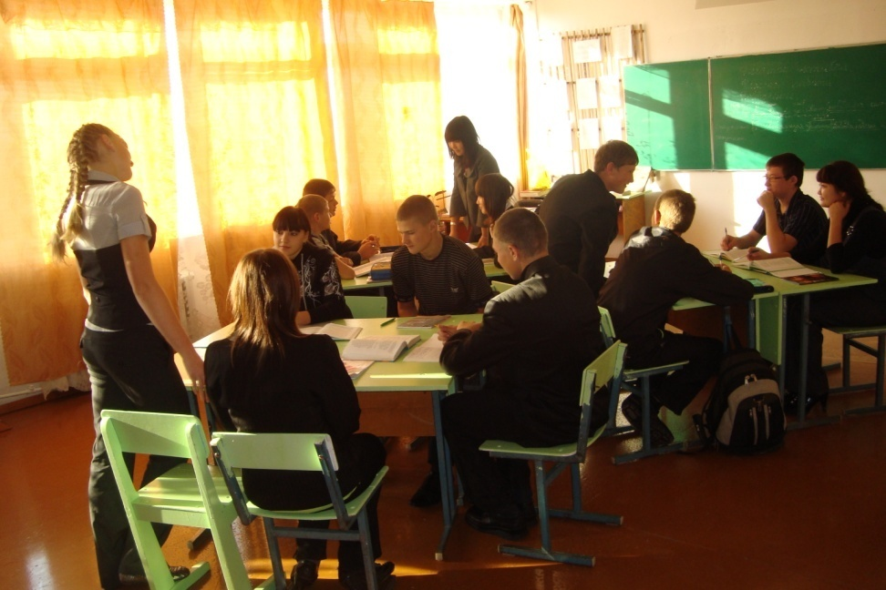
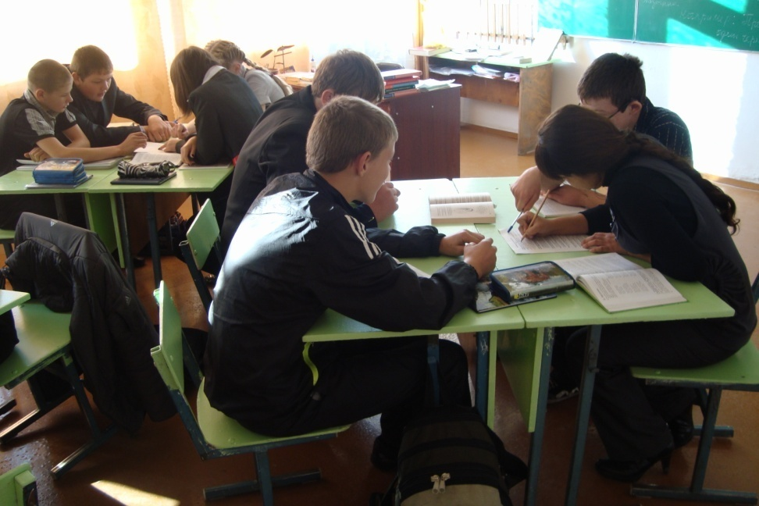
«Обучение в команде»

Slide 10
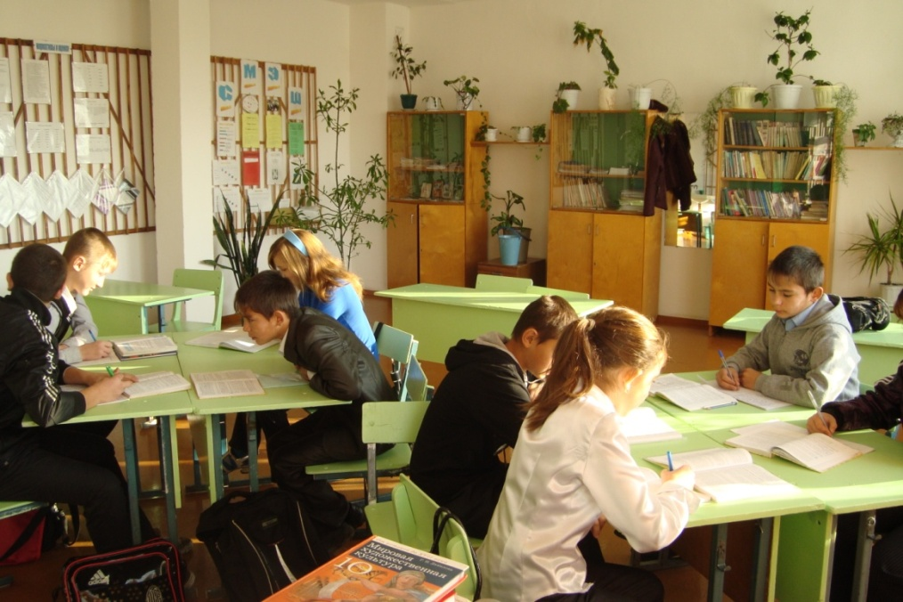
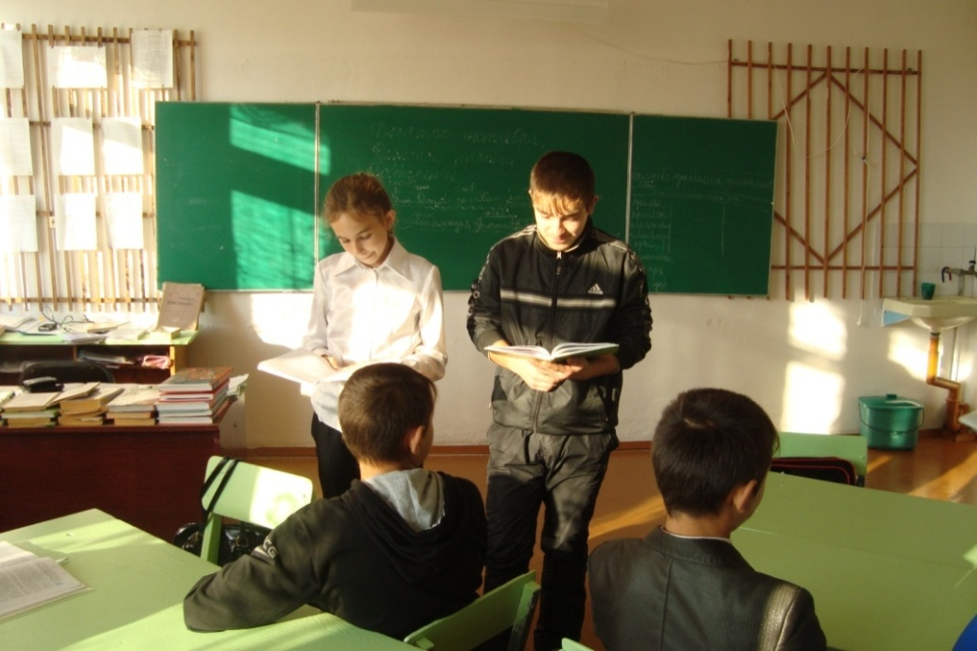
«Пила»

Slide 11
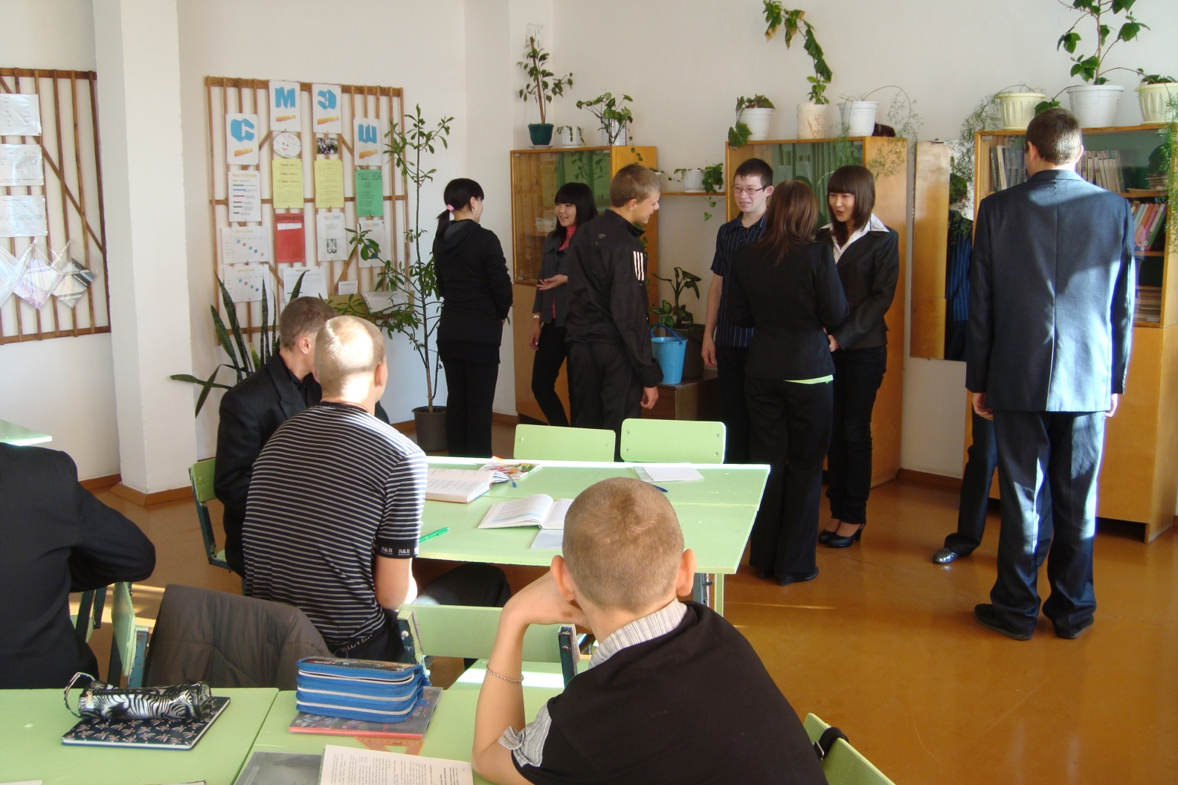
«Ажурная пила»

Slide 12
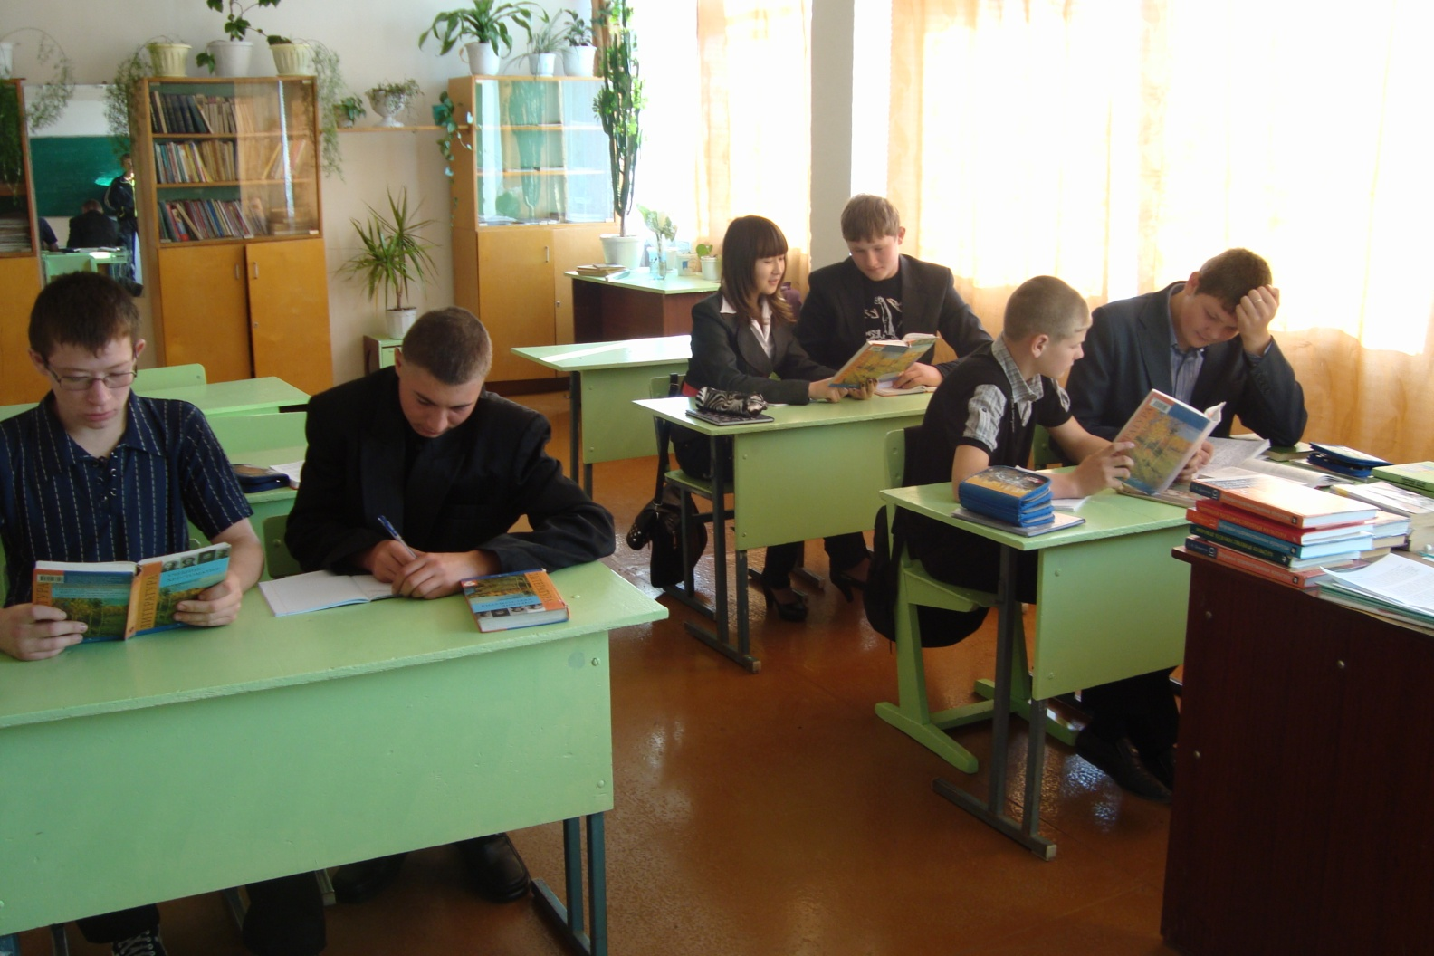
«Диада»

Slide 13
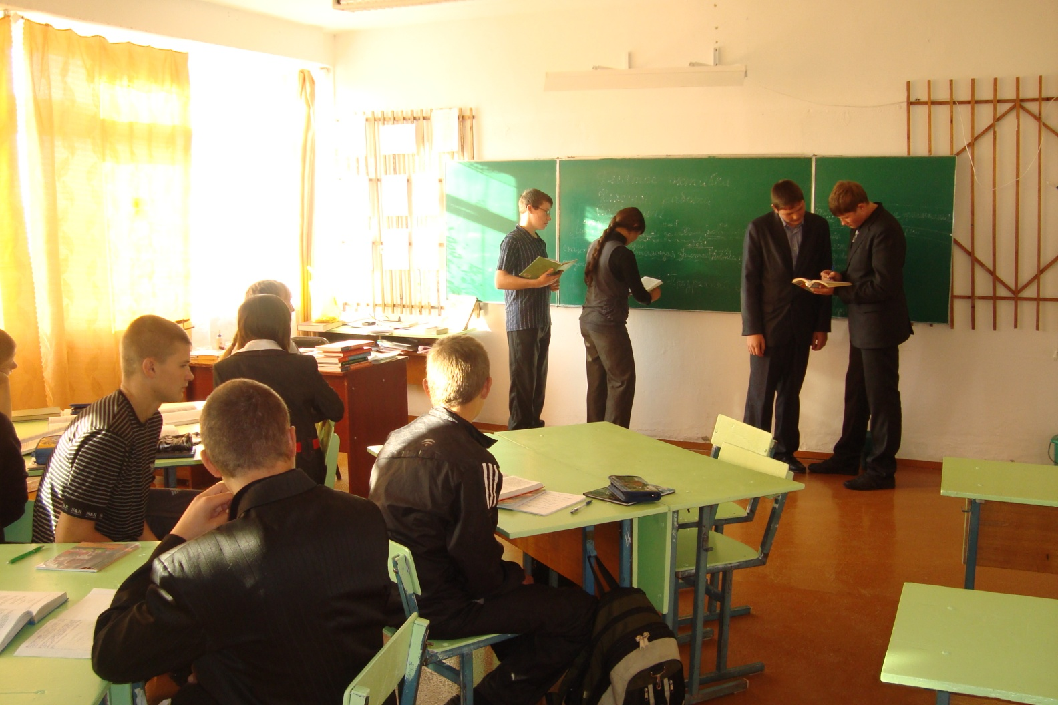
«Аквариум»

Slide 14

«Учимся вместе»

Slide 15

взаимозависимость членов группы между собой наряду с личной ответственностью каждого члена группы за свои успехи и успехи своих товарищей;
специальное внимание уделяется социальным аспектам обучения: способам общения между членами группы. Этому аспекту специально обучают, он обсуждается на уровне группы и всего класса;
- общая оценка работы группы складывается из оценки формы общения учащихся в группе наряду с академическими результатами работы.

Slide 16


Slide 17
Первый шаг - планировка помещения, размещение рабочих мест детей, чтобы они могли, прежде всего, общаться в процессе совместной деятельности.
В каждой группе должны быть сильный, средний и слабый ученики, учитываются личные симпатии ребят друг к другу.

Slide 18

Внимательно прочтите предложенные на ваш выбор варианты учебных заданий.
Вместе проанализируйте содержание и варианты выполнения каждого из них.
Соотнесите индивидуальные и коллективные возможности членов своей группы с уровнем сложности предлагаемых заданий.
Учитывая мнение каждого члена группы, выберите тот вариант, которому отдаёт предпочтение большинство.
Разработайте план совместных действий по решению выбранного задания.
Попробуйте добиться того, чтобы каждый член группы внёс свой вклад в выполнение задания.
Вместе решите, кто и как представит результаты вашей совместной работы.
Оцените успешность и результативность деятельности каждого члена группы и вашего коллектива в целом.

Slide 19

определение учебно-познавательных целей; выполнение заданий, когда происходит определение вида деятельности группы;
деление заданий на логические части;
распределение ролей среди учащихся каждой группы; выполнение заданий по принципу «вертушки», «пилы» либо по частям;
обсуждение заданий в группах, с последующим выступлением;
анализ достигнутых результатов, где учащиеся сообщают о трудностях, встретившихся в процессе работы, о путях их преодоления; подведение итогов, формулирование выводов.

Slide 20

Работа в группе помогает избежать риска неверного решения.
Над выполнением одного задания работают 3-4 человека, что уменьшает опасность упустить важные детали.
Работа в группе способствует формированию готовности и умению сотрудничать в малом коллективе.
При работе в группе складываются условия для более полной реализации интеллектуального потенциала каждого из ее членов.
Группа оказывает исключительное воспитательное воздействие, стимулируя ее членов к взаимопомощи, к поддержке друг друга, ответственности не только за себя, но и за всю группу.
Работа в группе вырабатывает терпимость, готовность подчиняться общим интересам, признавать мнение других, честно дискутировать.

Slide 21

Работа в группе может потребовать более продолжительного времени по сравнению с индивидуальной работой. Время, в течение которого члены группы подстраиваются друг к другу и устраняют возможные недоразумения, может быть достаточно продолжительным.
Работа в группе бывает трудно управляемой, особенно если в группе нет согласия.
При недостаточно продуманной организации отдельные члены группы могут пытаться воспользоваться результатами деятельности более сильных партнеров.

Slide 22

- первый уровень – неосознанная компетентность;
- второй - репродуктивная компетентность;
- третий – продуктивная компетентность;
- четвёртый – творческая компетентность.

Slide 23


